Slide 1
Gli strumenti della pagina di monitor: trasferimenti, elog, query dei dati
La distribuzione dell'angolo theta e l'accettanza del rivelatore
Come fare query ai dati EEE
L'analisi della distribuzione in cos²(θ) con e senza selezione dell'angolo azimutale (φ)
M. Garbini
F. Noferini

Slide 2
Sommario
Oggi iniziamo a vedere come accedere ai dati di EEE dalle scuole e alcune analisi/misure che si possono fare:
Query all’elog
Cenni sulla misura degli angoli di arrivo dei muoni (accettanza del rivelatore)
Misura della distribuzione dell’angolo θ dei muoni
… ma prima alcuni commenti sulla prima esercitazione

Slide 3
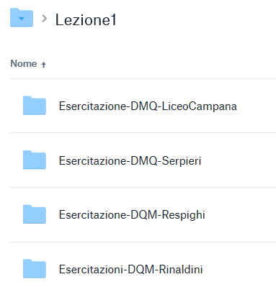
Le esercitazioni raccolte
4 scuole hanno compilato le esercitazione
per un totale di 17 gruppi
e di 59 studenti

Slide 4
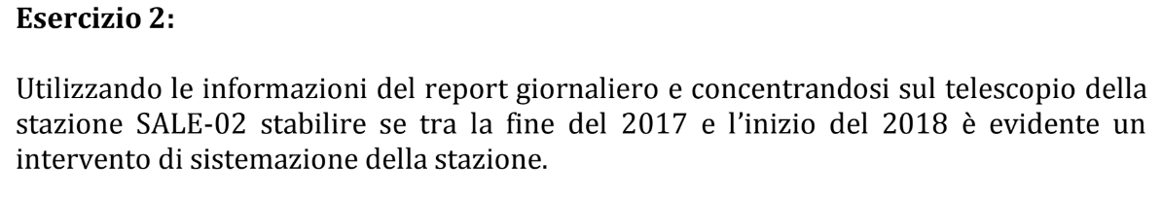
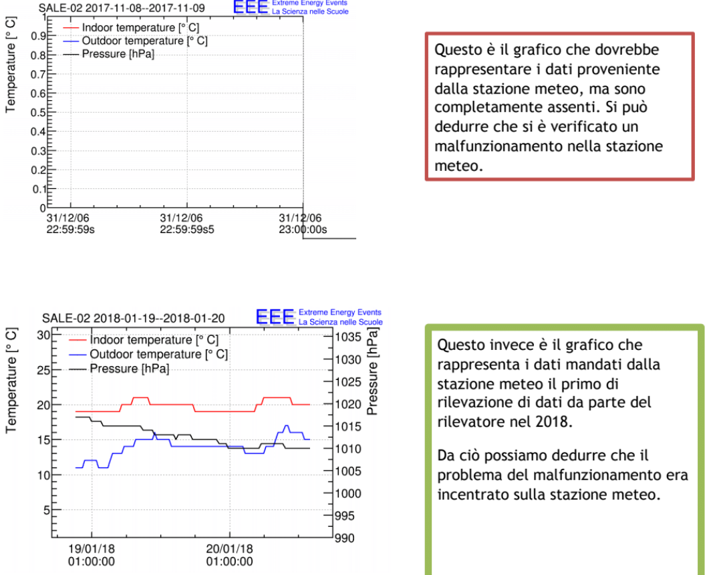
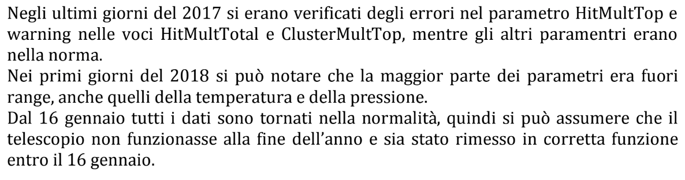
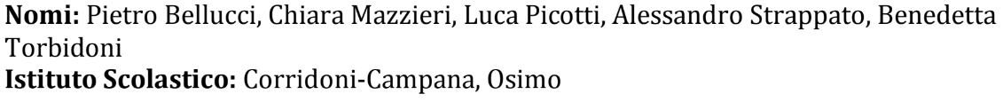
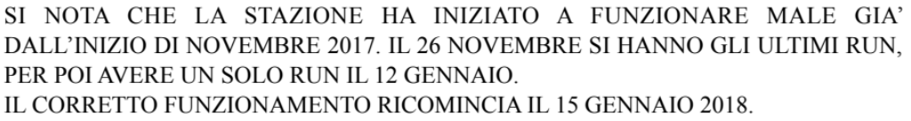

Esercitazione su report giornalieri

Slide 5
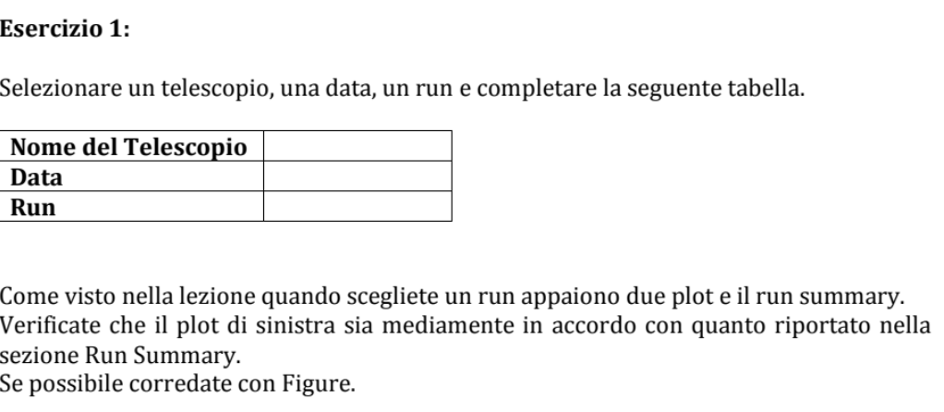
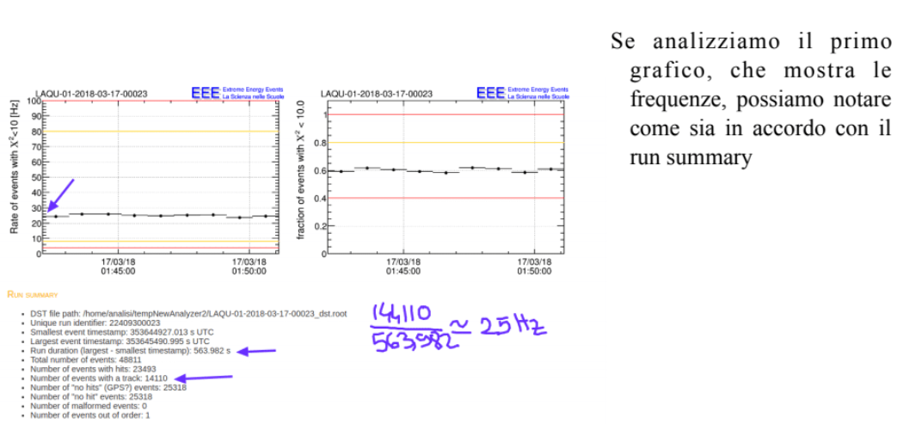
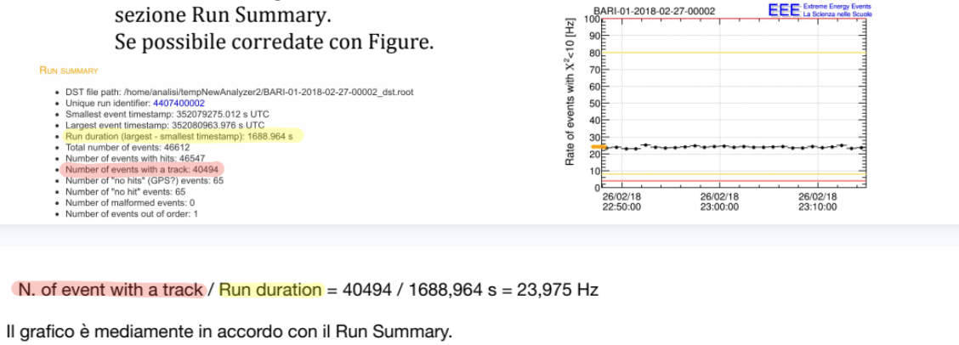
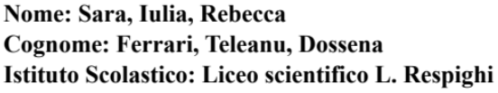
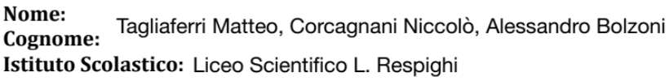
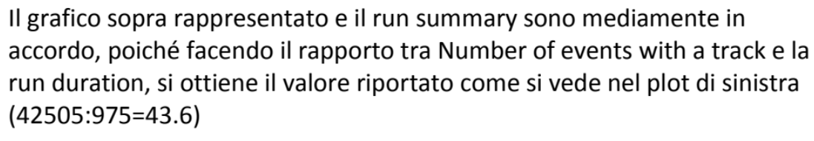
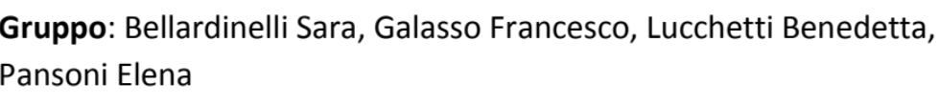
Esercitazione su report dei run

Slide 6
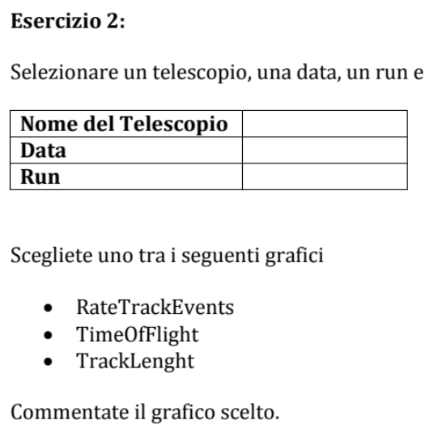
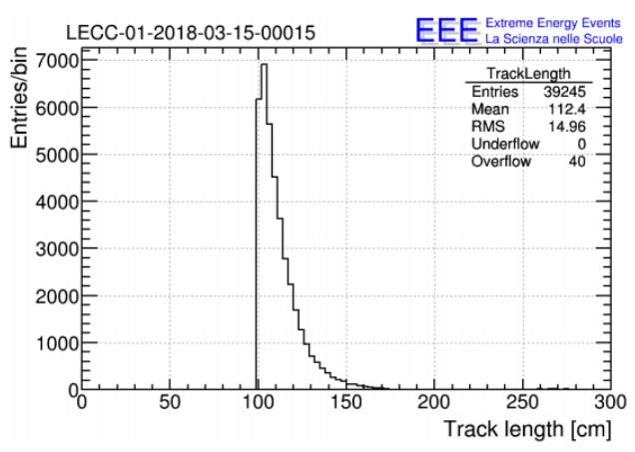
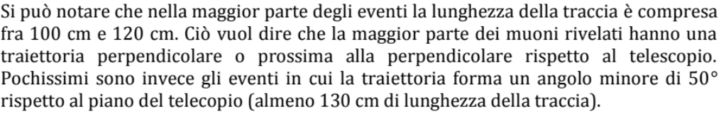

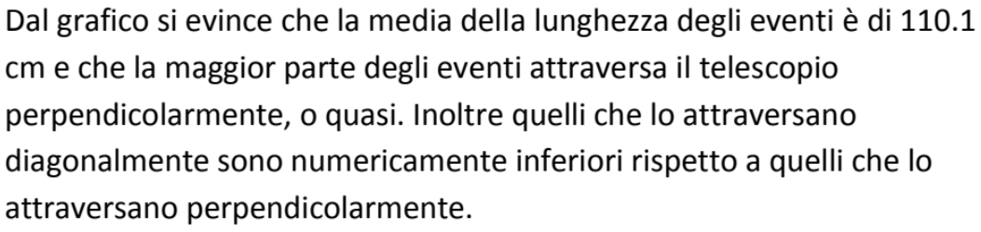
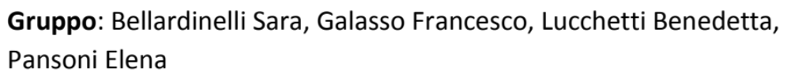
Esercitazione su report dei run

Slide 7
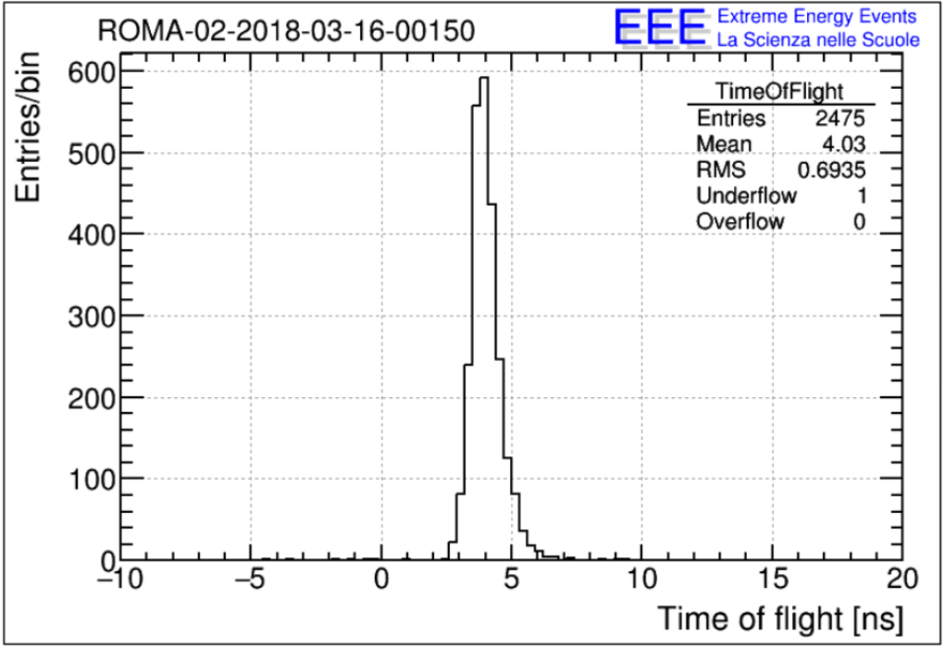
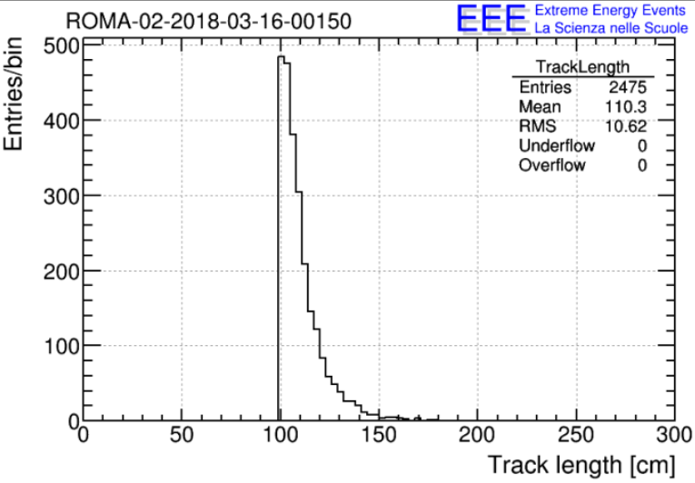

Esercitazione su report dei run
Questo grafico mostra il tempo di volo delle particelle attraverso il telescopio. Si può osservare che il valore medio è di 4,03 ns. Si nota che il tempo varia da particella a particella a seconda della traiettoria…
Osservando lo spazio medio percorso dalle particelle (che possiamo vedere nel grafico TRACK LENGTH, a lato), possiamo calcolare molto approssimativamente la velocità media delle particelle…
… 273.697.270 m/s, ovvero il 91,2% della velocità della luce nel vuoto.

Slide 8
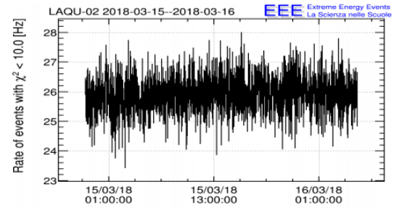

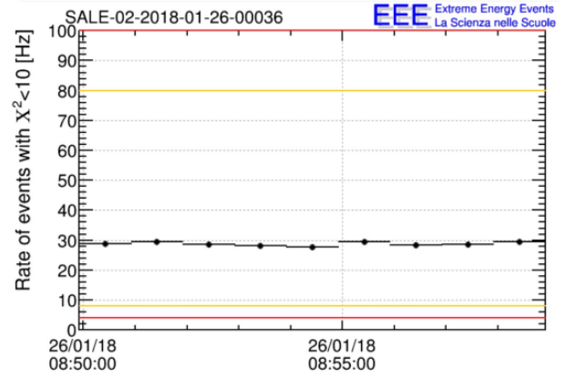
Esercitazione su report dei run

Slide 9
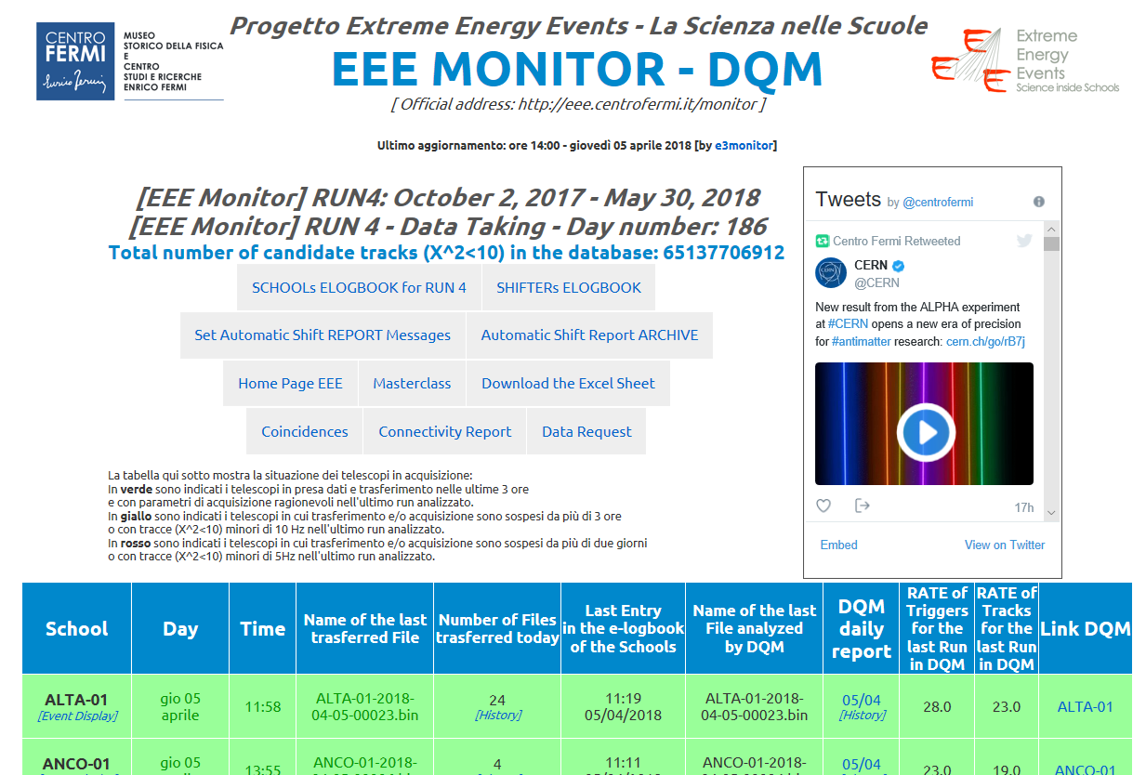
Come recuperare i dati dei telescopi per analisi
Link all’elog per la richiesta dei dati
Link ai report giornalieri

Slide 10
Formato dati e requisiti applicativi
I dati sono forniti in due possibili formati:
CSV → analisi con Excel
ROOT → analisi con Root
Requisiti
Per analisi con Excel è opportuno installare il pacchetto Excel → «Strumenti di analisi»
Per analisi con Root occorre installare Root
(alcune istruzioni riportate nelle prossime diapositive)
Come procederemo durante questo ciclo di lezioni:
In questa lezione utilizzeremo Excel seguendo l’esempio di analisi dell’International Cosmic Day (ICD) 2017.
Nella prossima lezione proveremo ad usare Root per beneficiare di diversi vantaggi:
  È il formato ufficiale dei dati EEE
  Dà la possibilità di analizzare insiemi di dati a più altra statistica
  Si possono fare analisi più articolate
  Esistono due opzioni di lavoro: (i) programmazione C++, (ii) interfaccia grafica interattiva → Non programmeremo in C++!

Slide 11
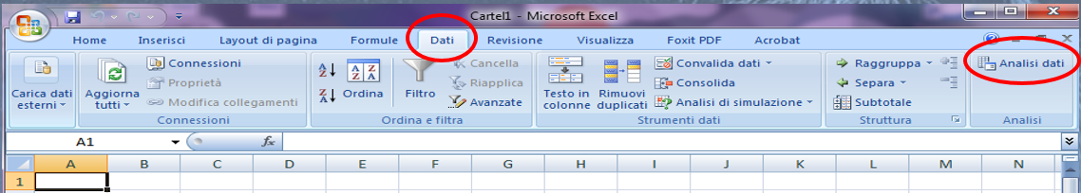
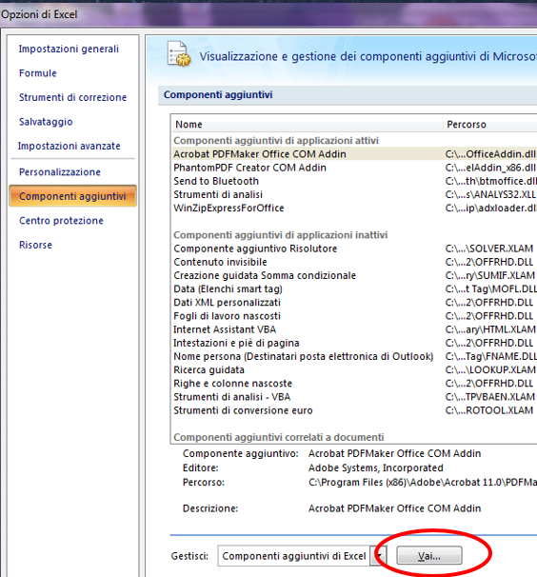
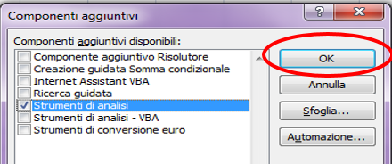
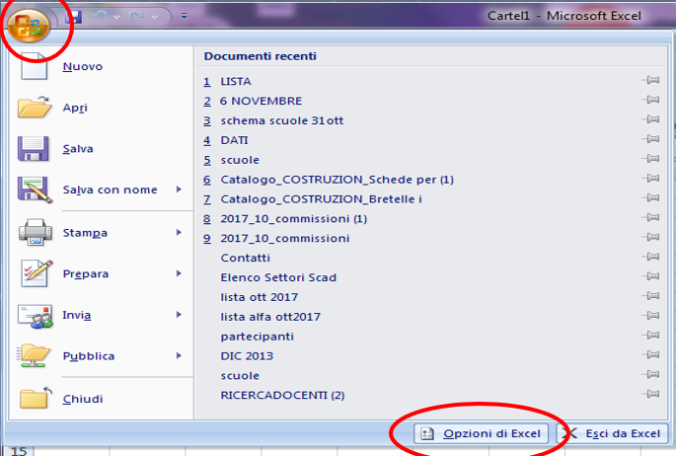
Strumenti di analisi Excel
Come da presentazione di Marina Trimarchi
all’ICD 2017 (allegata in agenda)
Se trovate questi campi il pacchetto è già installato. Altrimenti …

Slide 12
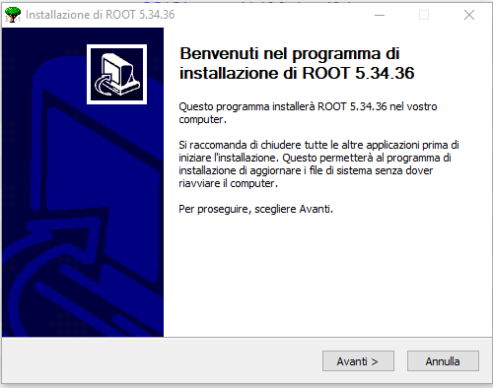
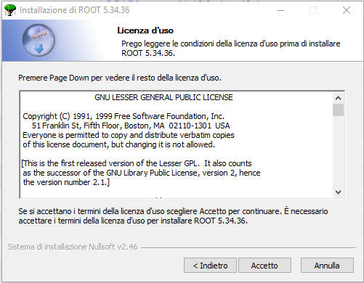
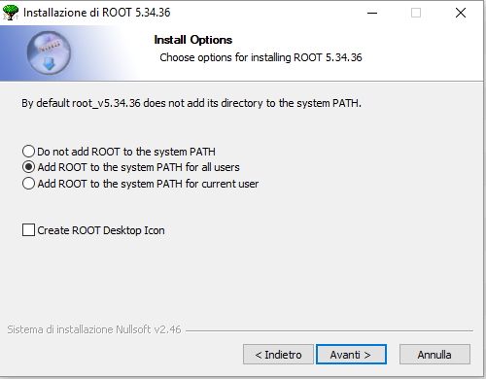
Installazione di Root (windows)
La versione consigliata di Root per Windows è la v5.34.36
Il link dove scaricarla e installarla è
https://root.cern.ch/download/root_v5.34.36.win32.vc12.exe
Confermare in tutte le finestre successive!

Slide 13
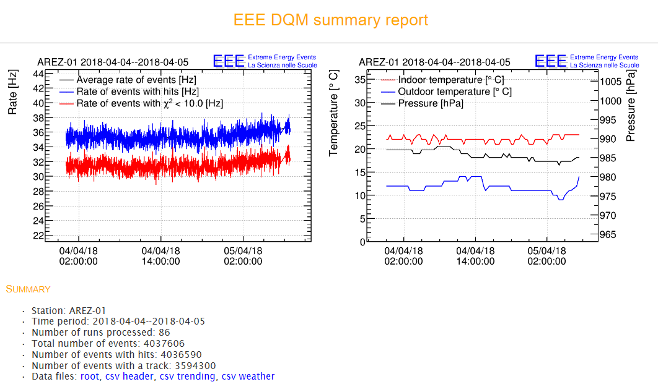
Dati giornalieri
Informazioni disponibili:
Tempo (timestamp)
Ratei
Pressione
Temperatura IN
Temperatura OUT
I dati sono disponibili sia in formato ROOT che CVS.
I dati dei report giornalieri sono aggregati per fornire informazioni di trending dei flussi correlabili con il tempo e con i parametri atmosferici

Slide 14
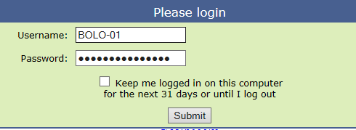
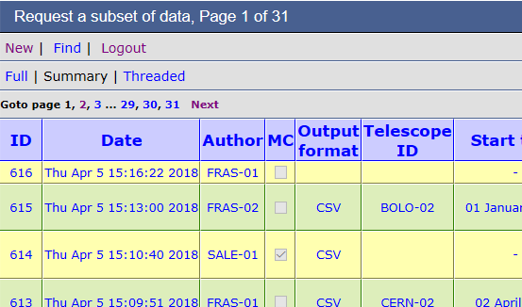
Query all’elog
Comparirà una lista di richieste già fatte.
È possibile fare una nuova richiesta di dati cliccando “New”.

Slide 15
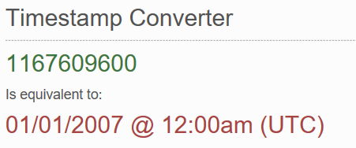
Il sistema di riferimento temporale
Il tempo assoluto degli eventi è riportato nella forma di secondi trascorsi da un dato riferimento (timestamp). Il riferimento per lo Unix timestamp è fissato al 1 gennaio 1970 (https://www.unixtimestamp.com/index.php).
Il riferimento nel caso di EEE è fissato al 1 gennaio 2007 (quando EEE ha iniziato a prendere dati).
Quindi il tempo 0 s in EEE corrisponde ad un unix timestamp di 1167609600 s!
Per convertire un tempo di EEE in una data e ora si può usare la conversione dello unix timestamp dopo avergli sommato l’offset.

Slide 16
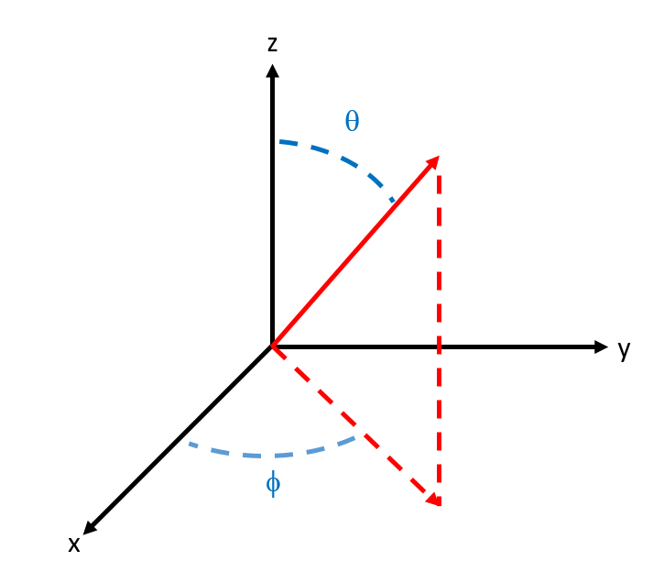
Direzione del muone
direzione di provenienza del muone
La direzione di provenienza del muone è espressa attraverso due angoli θ e φ.
θ = angolo zenitale, calcolato rispetto alla verticale
φ = angolo azimutale, calcolato sul piano orizzontale (rispetto ad un lato delle camere)

Slide 17

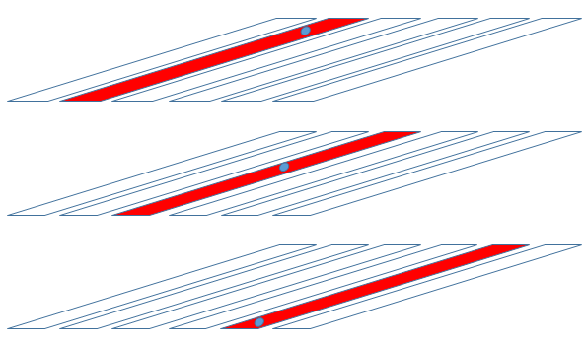
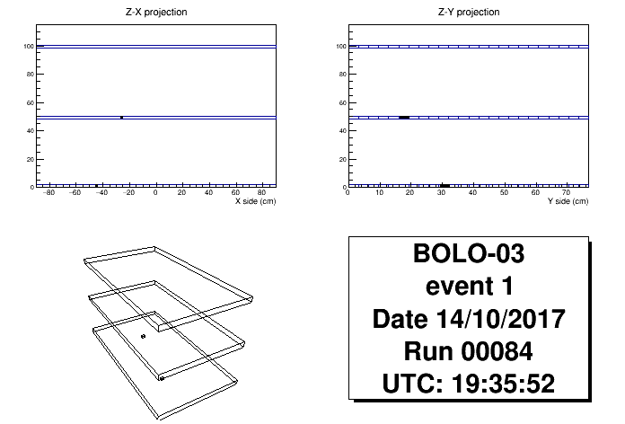

Come ricostruiamo la direzione dei muoni
t₁
t₂
Il punto di passaggio della particella su ogni camera è ricostruito attraverso l’indice della striscia che ha dato un segnale e la differenza temporale dei segnali raccolti nei due lati (t₁ – t₂).
Per avere la precisione di 1 cm ci vuole una precisione nelle misure dei tempi di frazioni di miliardesimi di secondo.

Slide 18
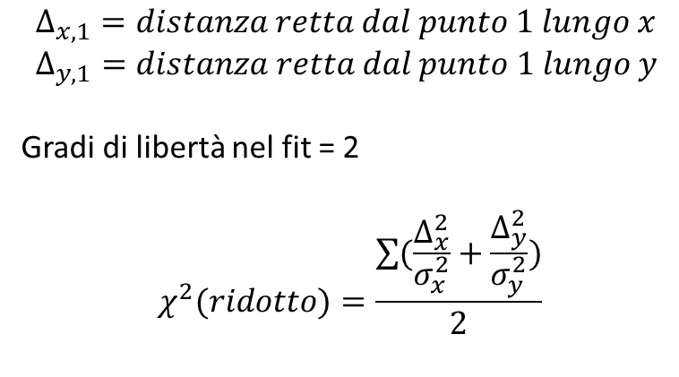
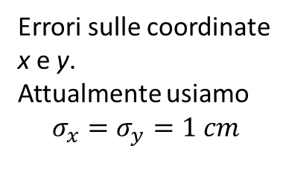
χ² (ridotto)
Più piccolo è il χ² più la traccia passa vicino ai punti!
Per come è definite deve essere dell’ordine dell’unità.
Traccia ricostruita
1
Errori sulle coordinate x e y.
Attualmente usiamo
$$σ_{x}=σ_{y}=1 cm$$
2
$$Δ_{x,1}=distanza retta dal punto 1 lungo x$$
$$Δ_{y,1}=distanza retta dal punto 1 lungo y$$
Gradi di libertà nel fit = 2
$$χ^{2}(ridotto)=\frac{\sum{(\frac{Δ_{x}^{2}}{σ_{x}^{2}}+\frac{Δ_{y}^{2}}{σ_{y}^{2}})}}{2}$$
3

Slide 19
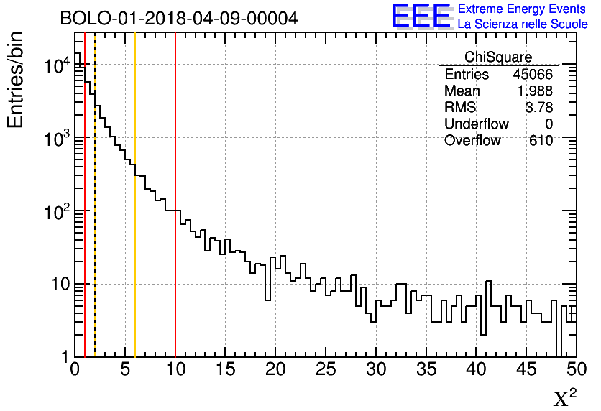
χ² (ridotto)
GOOD
Il taglio che in genere applichiamo per richiedere trace buone è χ² < 10
BAD

Slide 20
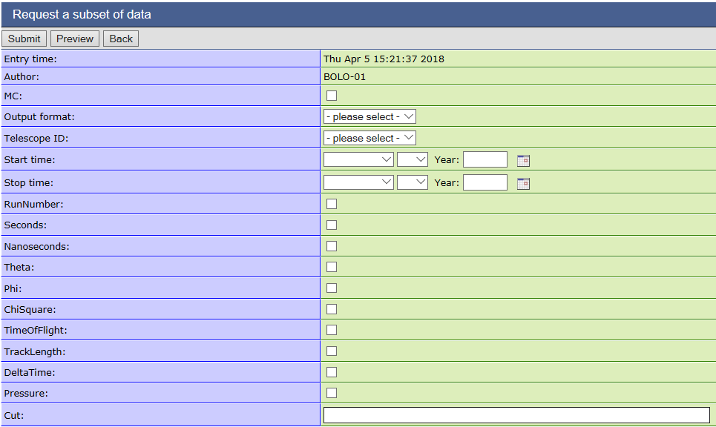
Le grandezze disponibili nell’elog
Tasto per invio richiesta (dopo aver completato il form)
Flag per selezionare dati simulati (Monte Carlo)
Obbligatorio
Obbligatorio
Obbligatorio
Obbligatorio
Formato output: CSV o ROOT
Telescopio: ALTA-01, ANCO-01, …
Data di inizio
Data di fine
Numero del run
Timestamp
Nanosecondi
Angolo zenitale (0 – 90)
Angolo azimutale (-180 - 180)
χ²
Tempo di volo (ns)
Lunghezza di traccia (cm)
Tempo dall’evento precedente (s)
Variabili disponibili
(almeno una obbligatoria!)
Sconsigliata al momento
Campo per selezionare solo eventi di interesse

Slide 21
Selezione degli eventi
Campo per selezionare solo eventi di interesse
È possibile inserire un criterio di selezione degli eventi:
Per ridurre il set di dati scartando quelli che non interessano (se richiesto dall’analisi)
  Dimensioni output più piccole
  Si possono processare più giorni (senza tagli la soglia massima è di 1 giorno)
  L’analisi successiva è più veloce (specialmente in Excel)
I criteri di selezione possono essere basati sulle variabili disponibili, in particolare su: Theta, Phi, ChiSquare, TimeOfFlight, TrackLength, DeltaTime
I simboli matematici ammessi sono (in accordo con ROOT):
+, -, *, / → operazioni matematiche semplici
() → solo le parentesi tonde sono ammesse
&& → AND logico
|| → OR logico
Esempio: (Phi < -90 || Phi > 90) && ChiSquare < 10
Accettiamo eventi: con angolo azimutale minore di -90 gradi o maggiore di 90 gradi, in aggiunta richiediamo un χ² minore di 10

Slide 22
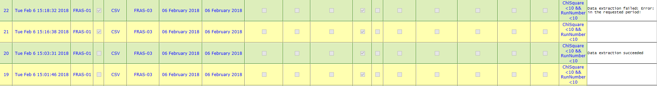
Recuperare i dati
Una volta inviata la richiesta bisogna aspettare una risposta nell’elog (in genere qualche minuto). Il file di output sarà disponibile nell’entry con la risposta.
Risposta negativa
Richiesta
Risposta positiva
Richiesta
Se la risposta è negativa probabilmente avete sbagliato qualcosa nella richiesta. Controllate il messaggio di errore (in questo caso era: «Data extraction failed: Error: No data available
in the requested period!» → non c’erano dati per quel telescopio!)

Slide 23
Distribuzioni angolari dei muoni

Slide 24
Isotropia dei raggi cosmici
I raggi cosmici primari arrivano da tutte le direzioni in modo equiprobabile (esistono misure recenti che hanno messo in luce direzioni privilegiate, esperimento AUGER, per raggi cosmici di energia estrema).
direzione di provenienza del muone
Tuttavia i muoni secondari prodotti nello sciame non sono più isotropi.
In particolare la maggior parte di essi (basse energie) arrivano verticalmente (meno riassorbimento/decadimento nell’atmosfera)

Slide 25
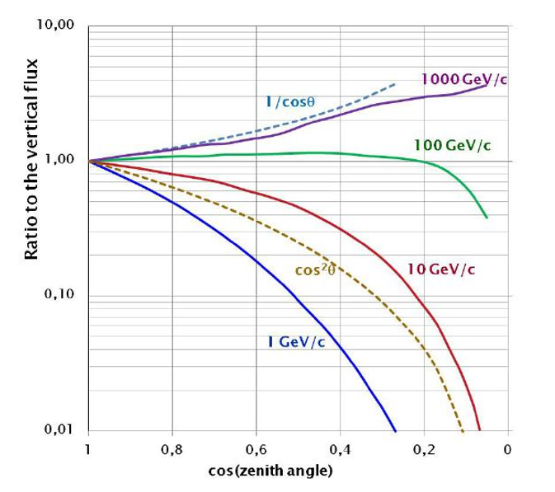
Distribuzione angolare muoni
1 eV = 1,6 x 10⁻¹⁹ J
1 GeV = 10⁹ eV
Approssimativamente la dipendenza angolare dei raggi cosmici che normalmente vediamo con I nostri telescopi segue un andamento tipo cos²θ.
In laboratorio cercheremo di misurare tale distribuzione con i dati a nostra disposizione.
N.B.|| abbiamo però bisogno di conoscere come funziona il nostro rivelatore
Distribuzione angolare dei muoni a terra per differenti energie dei muoni

Slide 26
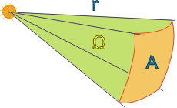
Angolo solido
r
r
L
α
Così come l’angolo sul piano è definito dal rapporto tra la corda compresa entro l’angolo (L) e il raggio del cerchio (r)
L’angolo solido è definito come il rapporto tra la superficie della sfera compresa entro l’angolo (A) e il raggio (r) della sfera al quadrato

Slide 27
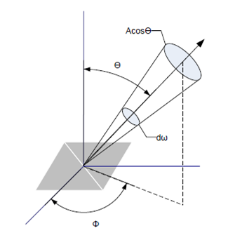
Cenni sull’angolo solido
Quando parliamo di distribuzione angolare rispetto all’angolo θ ci riferiamo al flusso di muoni che arrivano entro una certa apertura (piccola, ΔΩ) intorno ad una direzione determinata da θ.
Se la distribuzione è uniforme il flusso (per unità di angolo solido) non dipende da θ.
Se ho un rivelatore che può essere orientato a diversi valori di θ mantenendo la stessa apertura angolare ΔΩ si può estrarre il flusso direttamente.
Tuttavia se la geometria del rivelatore è diversa si potrebbero introdurre complicazioni aggiuntive (prossima diapositiva).
ΔΩ

Slide 28
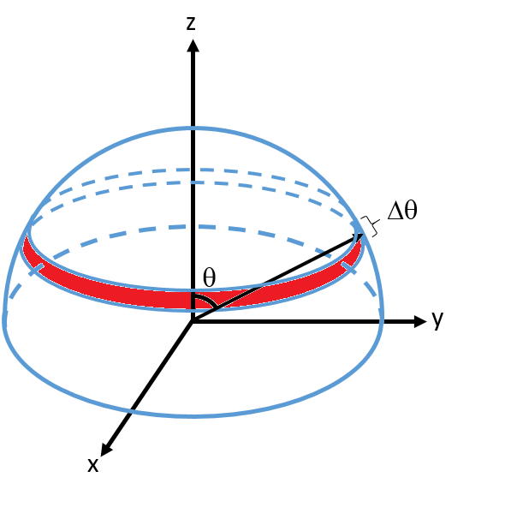
Rivelatore fisso (coordinate polari)
Se il mio rivelatore “vede” un intero emisfero e continuo a usare le stesse coordinate succede che al variare di θ cambia l’apertura angolare su cui calcolo il flusso.
Per un valore fisso di Δθ si ottiene che l’angolo solido su cui è calcolato il flusso è
z
sinθ
Δθ
θ
y
Questo fattore ci deforma la distribuzione angolare per cui non misureremo un rateo costante anche se esso è isotropo.
Questo fattore si aggiunge quando eseguiamo una rotazione sul piano orizzontale (angolo φ).
Quello che è costante è il flusso ovvero il rateo per unità di angolo solido → rateo/ΔΩ
x

Slide 29
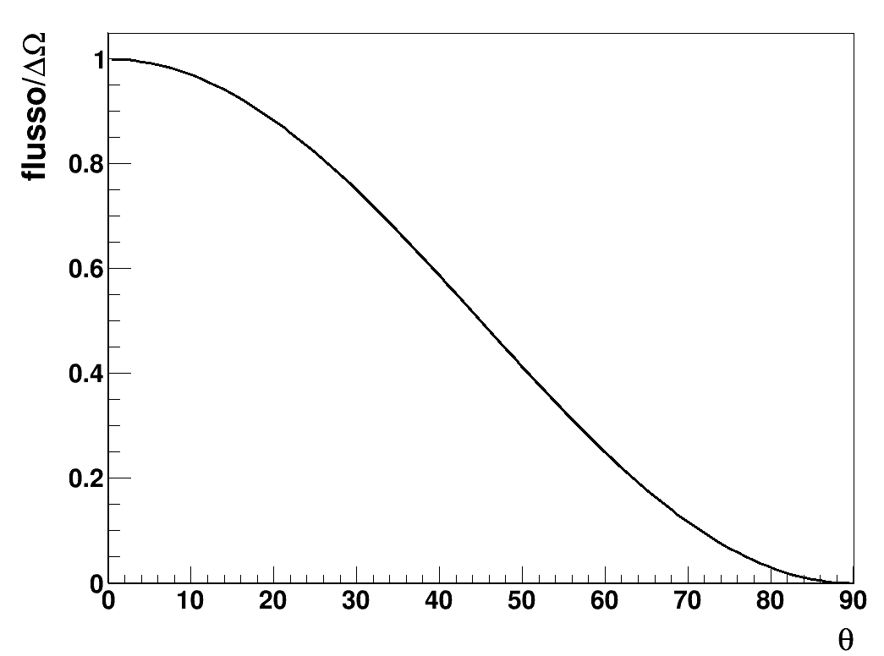
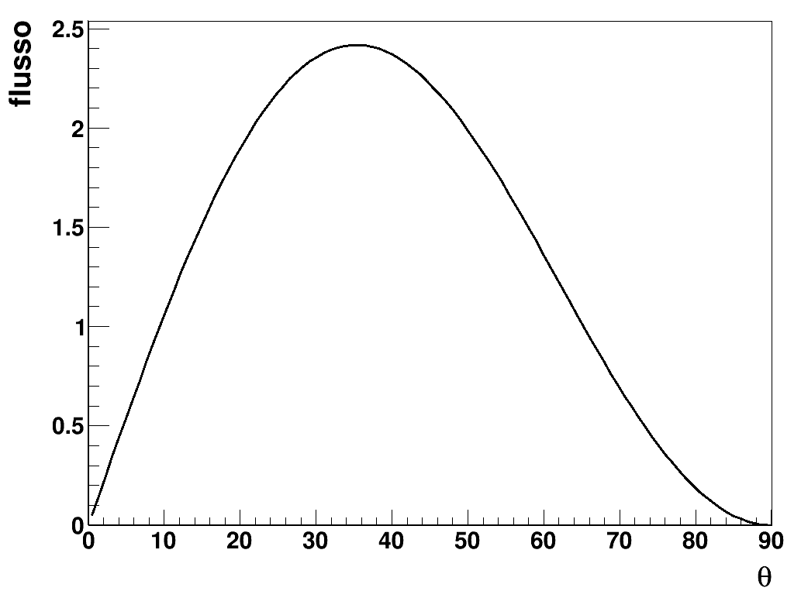
Effetto dell’uso di coordinate polari
Quello che vogliamo misurare
rateo
rateo
Quello che misuriamo
Questo se il nostro rivelatore vede l’intero emisfero.
È così?

Slide 30
Angolo massimo visibile
ACCETTANZA DEL RIVELATORE
100 cm
θ_{max}
θ_{max} = atan(180/100) = 61°

Slide 31
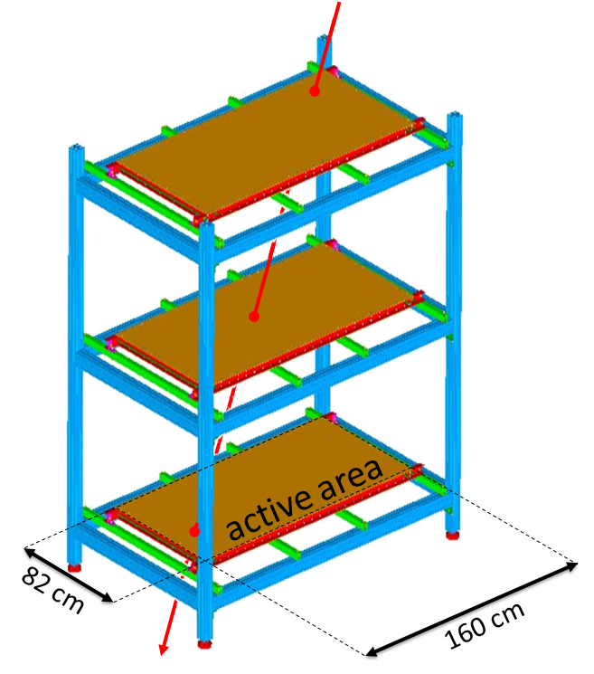
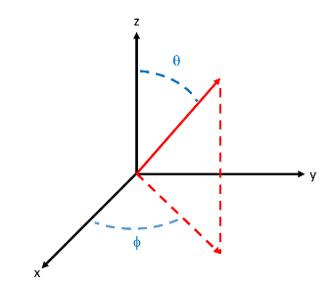


Effetto da geometria del rivelatore (accettanza)
In aggiunta al fattore di angolo solido bisogna tenere conto che il nostro rivelatore non vede tutto!
La distanza di 1 m tra le camera esterne impedisce di ricostruire angoli superiori a ∼ 60°.
100 cm
rateo
Rateo realmente visto dal telescopio
Stiamo assumendo però che il rivelatore sia sempre efficiente. È giusta questa assunzione?

Slide 32
Efficienza dei rivelatori
Oltre ai fattori geometrici le camera di EEE hanno un’efficienza intrinseca che dipende dalla tensione di lavoro.
In buona approssimazione possiamo assumere che l’efficienza sia uniforme su tutta la superficie attiva delle camere.
L’efficienza è vicina al 100%!
→ Non abbiamo bisogno di introdurre fattori correttivi extra in questa misura.
Tensione di lavoro delle camera
Efficienza ∼ 98%
N.B.: L’efficienza perché il muone sia visto in tutte e 3 le camere è data dal prodotto delle efficienze
98% x 98% x 98% ∼ 94%

Slide 33
Misura del flusso dei muoni (sintesi)
rateo
rateo
Misureremo quindi la distribuzione in θ dei muoni
E correggeremo per il fattore 1/sinθ
In realtà adopereremo correzioni più fini per accettanza utilizzando simulazioni (Monte Carlo) per calcolarle.

Slide 34
Misura (alternative) con due rivelatori a strisce
sinθ
Supponiamo di avere due barre molto sottili (larghezza molto minore della distanza tra di esse) → l’accettanza del rivelatore è “quasi” indipendente dal fattore ΔΩ ∝ sin(θ).
Avevamo visto: «Questo fattore si aggiunge quando eseguiamo una rotazione sul piano orizzontale (angolo φ)»
→ Sarebbe interessante fare una misura anche con una configurazione di questo tipo!

Slide 35
MRPC come strisce di rivelatori
NO
φ≠0
OK
φ=0
Possiamo immaginare che il nostro rivelatore sia la somma di tante strisce (24 strip!) analizzando solo i muoni che colpiscono strip corrispondenti nelle camere top e bottom. → Tale condizione si può ottenere richiedendo |φ| < 0.1°.

Slide 36
Angolo massimo visibile
ACCETTANZA DEL RIVELATORE
6
100 cm
θ_{max}
θ_{max} = atan(160/100) = 58°
Ovviamente il limite dell’angolo massimo visibile rimane (calcolato sul lato lungo e non più sulla diagonale)!!!!

Slide 37

Accettanza del rivelatore
EEE: nessuna selezione
Misura ICD
EEE: |φ| < 0.1°
Misura di oggi
Vogliamo confrontare le misure
dopo averle corrette per accettanza
Per avere una stima delle accettanze useremo delle simulazioni con un flusso isotropo di muoni attraverso la geometria realistica del rivelatore (flag MC nell’elog).
→ Dividendo quello che otterremo con i dati reali per le distribuzioni ottenute con il MC otteniamo un risultato che è indipendente dalla geometria del nostro rivelatore (e dalla selezione degli eventi che abbiamo operato)

Slide 38


Accettanza del rivelatore
EEE: |φ| < 0.1°
Misura di oggi
Simulazioni MC con flusso isotropo ci forniscono correzioni diverse a seconda della selezione degli eventi che abbiamo fatto:

Slide 39



Flusso in funzione di θ
DATI
MC
$$\frac{dN}{dΩ}\left(θ\right) ∝\frac{DATI}{MC}$$
(se viene una costante il flusso è isotropo!)
Al momento la simulazione è limata (in termini di statistica) per la selezione |φ| < 0.1.

Slide 40

1. Query all’elog dei dati
Il primo passo da fare è quello di richiedere i dati nell’elog sia per i dati che per le simulazioni
Scegliere un telescopio
Selezionare una data
(massimo 2-3 giorni)
Controllate sempre le dimensioni dell’output su un giorno di dati prima di fare richieste esagerate su molti giorni
Richiesta minima
Nella seconda query selezionare MC
Meglio richiedere trace buone

Slide 41
Analisi con Excell
Per l’analisi con i dati in Excel rimandiamo alla documentazione di Marina Trimarchi allegata in agenda → ICD 2017.
La procedura è la stessa indipendentemente dai criteri di selezione degli eventi. L’importante è che siano gli stessi nella query dati e MC!!!

